Slide 1
Project QA Blibli.com Future Program
Arief Prasetyo – Future QA

Slide 2
Lingkup Testcase
Hotel :
Login / logout
Membuka Menu hotel
Mencari Hotel
Melihat Hotel
Memasukkan data untuk memesan hotel

Slide 3
Fitur yang ada pada pengetesan
Menggunakan Serenity
Menghasilkan Report dari Serenity
Integrasi dengan Jenkins Pipeline
Email notification
Penjadwalan
Berjalan pada browser yang berbeda
Berjalan secara parallel
Menggunakan file untuk penggantian data yang digunakan (Properties file)
Meliputi API Testing dan UI Testing

Slide 4
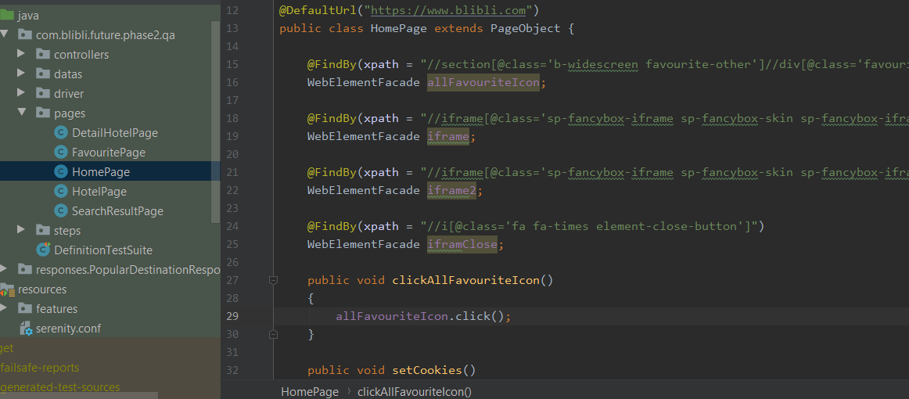
Serenity
Menggunakan Design Pattern Page Object Model :
-> class yang ada berdasarkan page yang digunakan
Page class, untuk elemen dan fungsi interaksi elemen

Slide 5
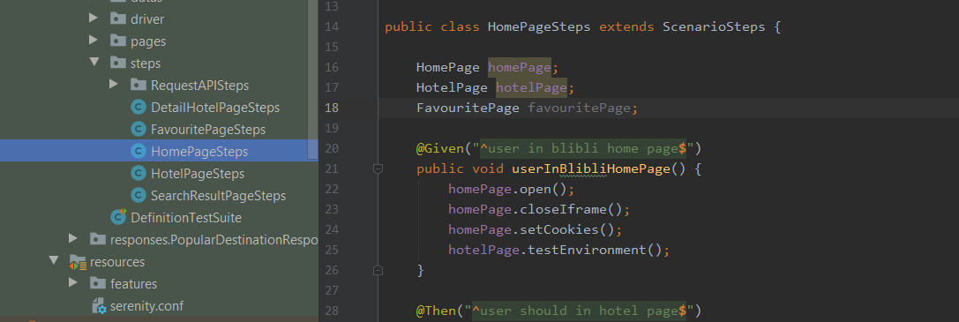
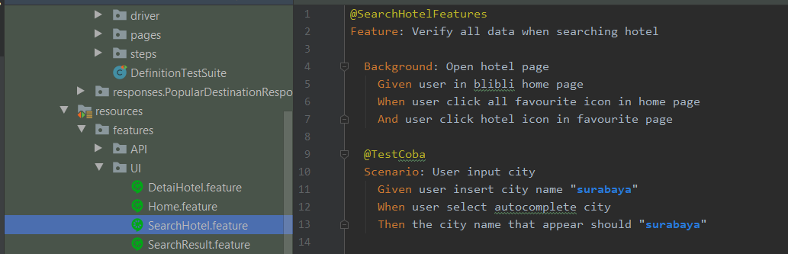
Serenity
- Steps Class, mendefinisikan suatu aksi yang dilakukan dalam membentuk suatu skenario
- Feature Class, urutan langkah-langkah sesuai dengan testcase

Slide 6
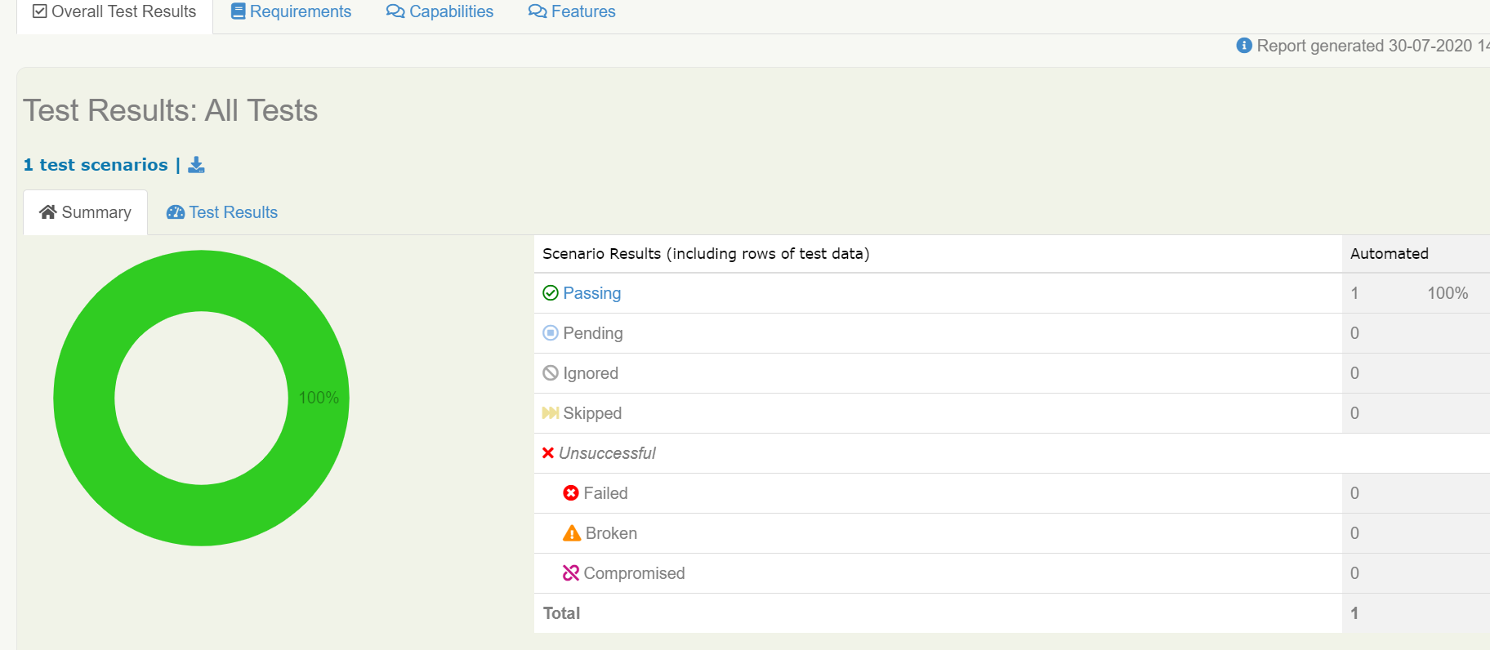
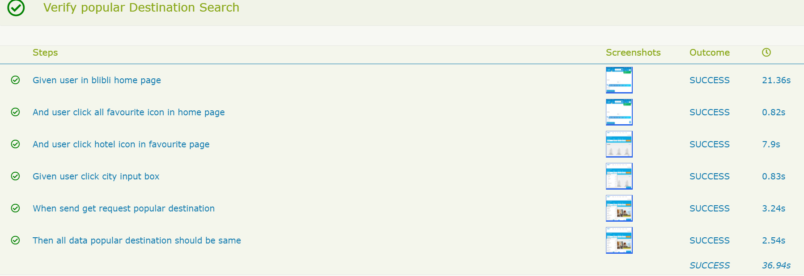
Serenity Report
Menggunakan Report dari Serenity

Slide 7
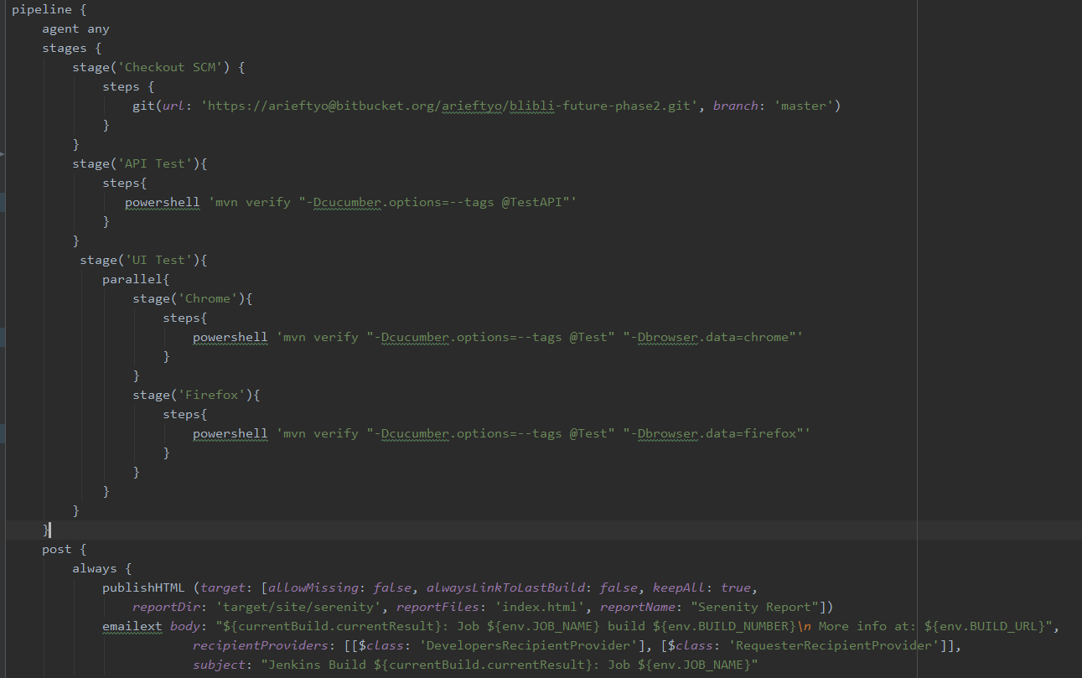
Jenkins Pipeline
Jenkinsfile

Slide 8
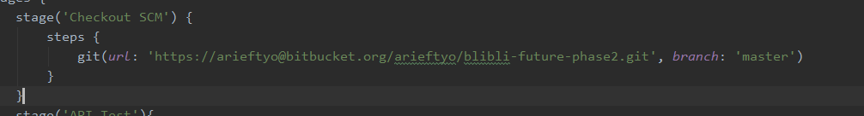
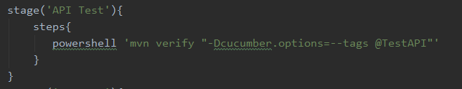
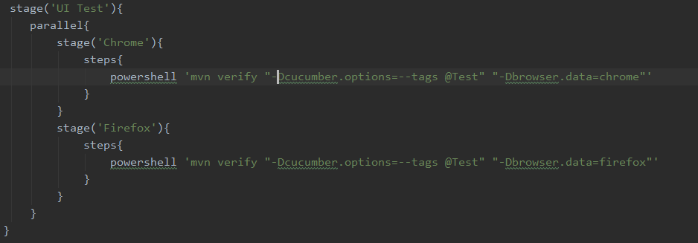
Jenkins Pipeline
1. Checkout git Branch Master
2. Run test with tag ‘TestAPI’
3. Run test with tag ‘Test’ in parallel

Slide 9
Jenkins Pipeline
4. Publish HTML Report
5. Send Email Notification
Recipient :
Developer -> make change in project
Requester -> initiate build

Slide 10
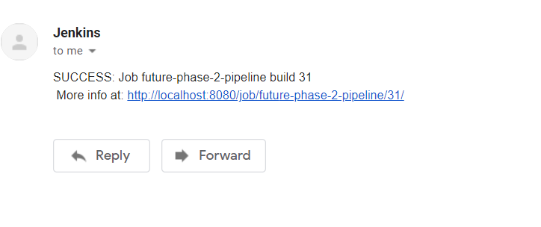
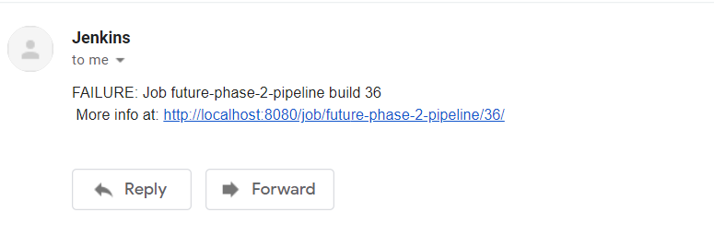
Email Notification
Hasil

Slide 11
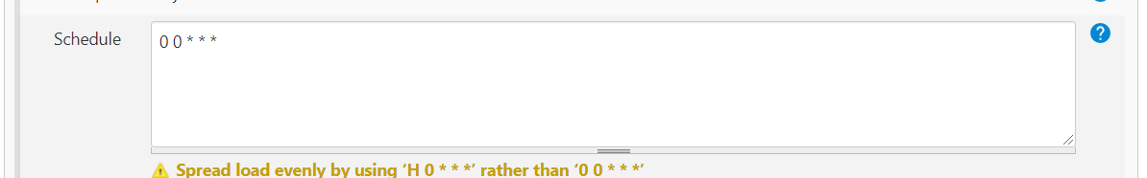
Penjadwalan
Menggunakan Trigger, Build Periodically
Pengujian akan berjalan untuk setiap harinya pada jam 00:00

Slide 12
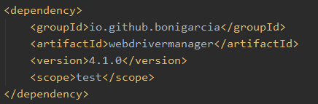
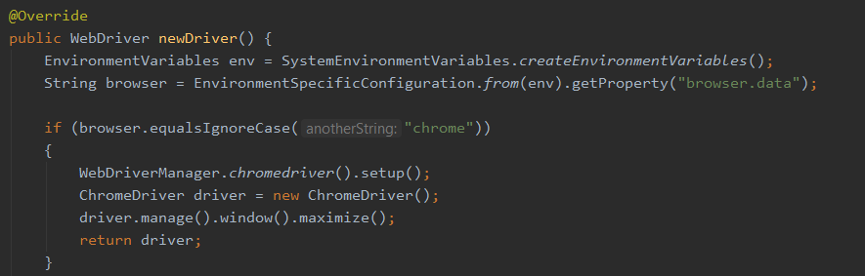
Berjalan Pada Browser yang Berbeda
Menggunakan Bonigarcia Webdriver Manager
-> Tidak perlu mengecek versi driver terbaru dan tidak perlu menyediakan driver
Menambahkan dependeny pada pom
Menginisiasi webdriver sesuai dengan data

Slide 13
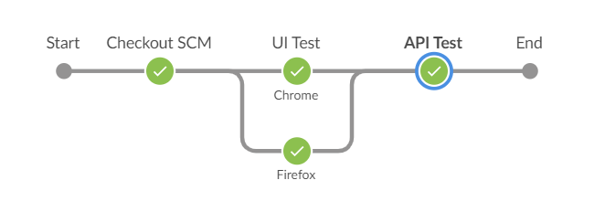
Berjalan Secara Parallel
Jenkinsfile
Blue Ocean

Slide 14
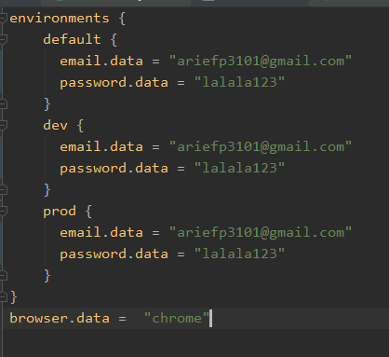
Properties File
Menggunakan serenity.conf
Pemakaian environments yakni dengan cara mendeklarasikan environment pada saat menjalankan pengujian, contoh :
mvn verify -Denvironment=dev
Pengambilan data

Slide 15
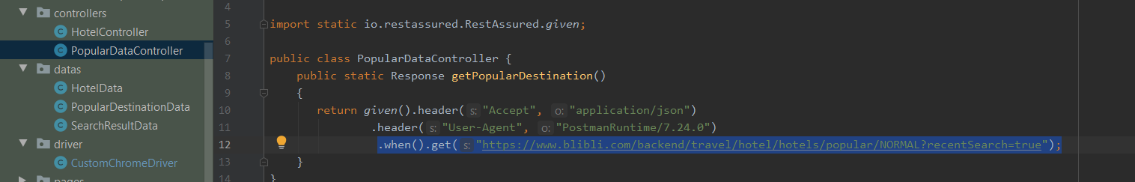
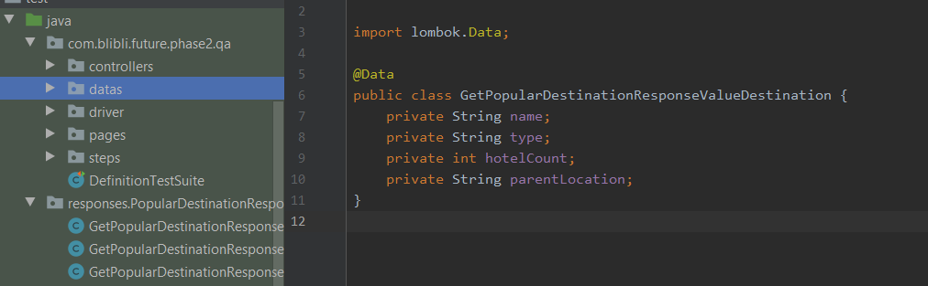
Meliputi API Testing
Request API
Metode request API terdapat dalam class controller. Request API menggunakan RestAssured
Response API, direpresentasikan dalam class response

Slide 16
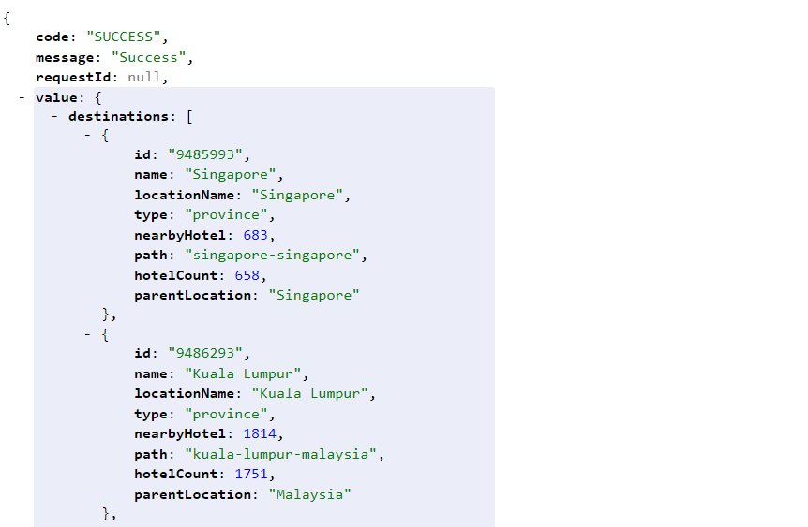
Meliputi API Testing
Salah satu response API Testing
class
class
class

Slide 17
Meliputi API Testing
Class Response yang terbentuk

